Slide 1
Урок
русского
языка

Slide 3
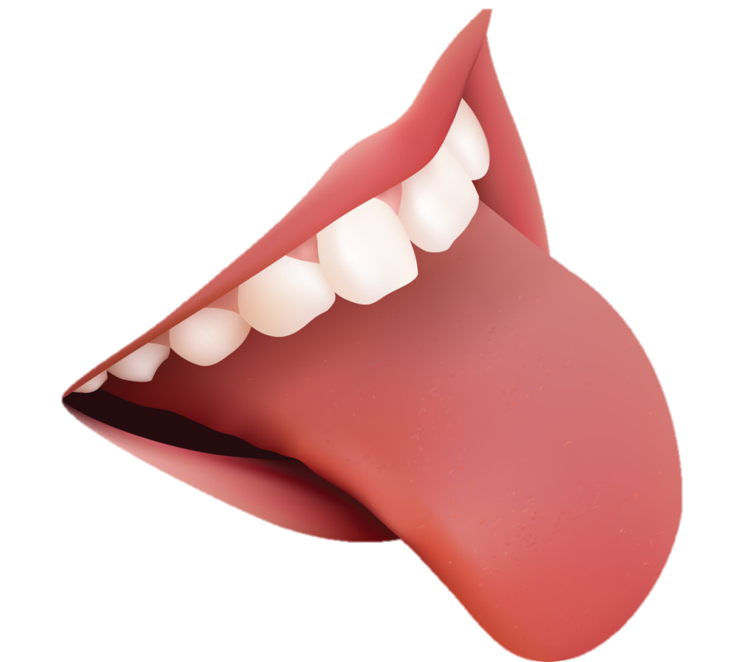
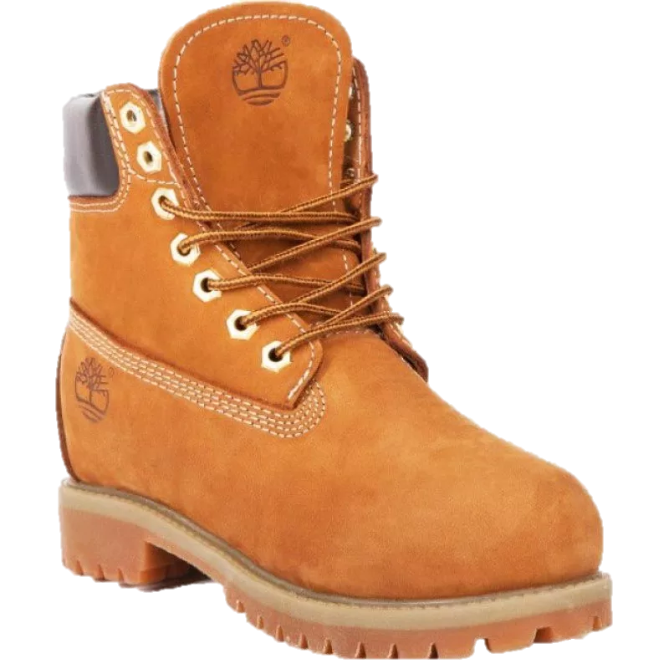
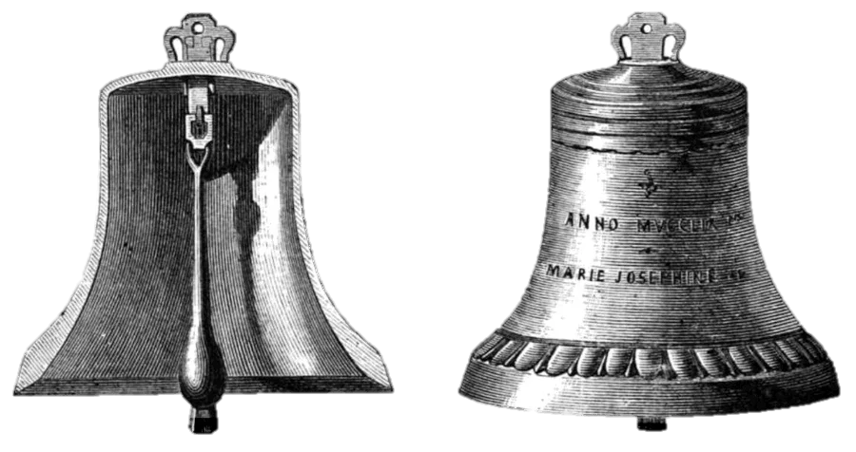
Язык до Киева доведёт
Язы́к
Язык
Язык
Язык
Язык

Slide 5
FЧUАWСIТQИРSЕZЧGИ
Тема урока: Части речи

Slide 7
Части речи
Им. сущ.
Им. прил.
Гл.
Предмет
Признак предмета
Действие предмета
Кто?
Что?
Какой? Какая?
Какое? Какие?
Что делает? Что сделает? Что делают? Что делали?

Slide 8
Упражнение 70 на странице 42

Slide 10
Сущ. Прил. Гл.
Море Солнечный Греет
Мяч Яркий Спеть

